Slide 1



BTS CIEL IR
REVUE DE PROJET N°2 – SGI3D
Partie Personnelle – Étudiant 1
Session 2026
Lycée Joseph GAILLARD, Fort-de-France
Supervision et Gestion des Imprimantes 3D

Slide 2










Présentation du Projet SGI3D
Mes 5 Missions Personnelles
Contexte Client
Serveur Web de Gestion
Campus Caribéen des Arts (CCA)
📍 Fort-de-France, Martinique
Architecture LAMP : Apache, PHP, MySQL
Système d'Alarmes
Détection incendie (MQ-2) et alertes SMS/Mail
Base de Données
Conception et administration MySQL 8.0
Objectif
Gestion Ventilation
Supervision et gestion complète des imprimantes 3D à distance via interface web.
Pilotage automatique via relais 5V
Sauvegarde des Données
Archivage sécurisé sur NAS Synology
BTS CIEL IR 2026 - Étudiant 1

Slide 3

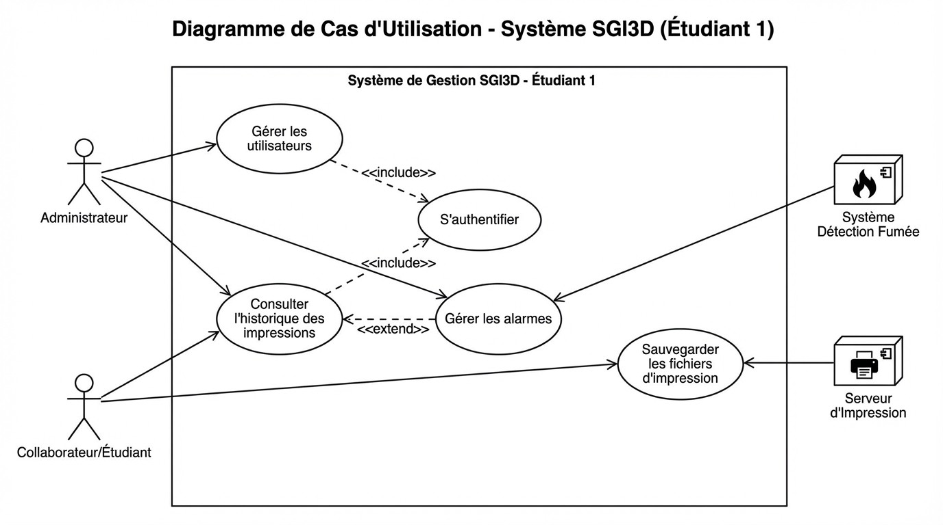
DIAGRAMME DE CAS D'UTILISATION – SYSTÈME SGI3D
4 Acteurs principaux • 10 Cas d'utilisation • Relations <<include>> et <<extend>> modélisées
BTS CIEL IR – Session 2026
RP2 – SGI3D – Étudiant 1

Slide 4
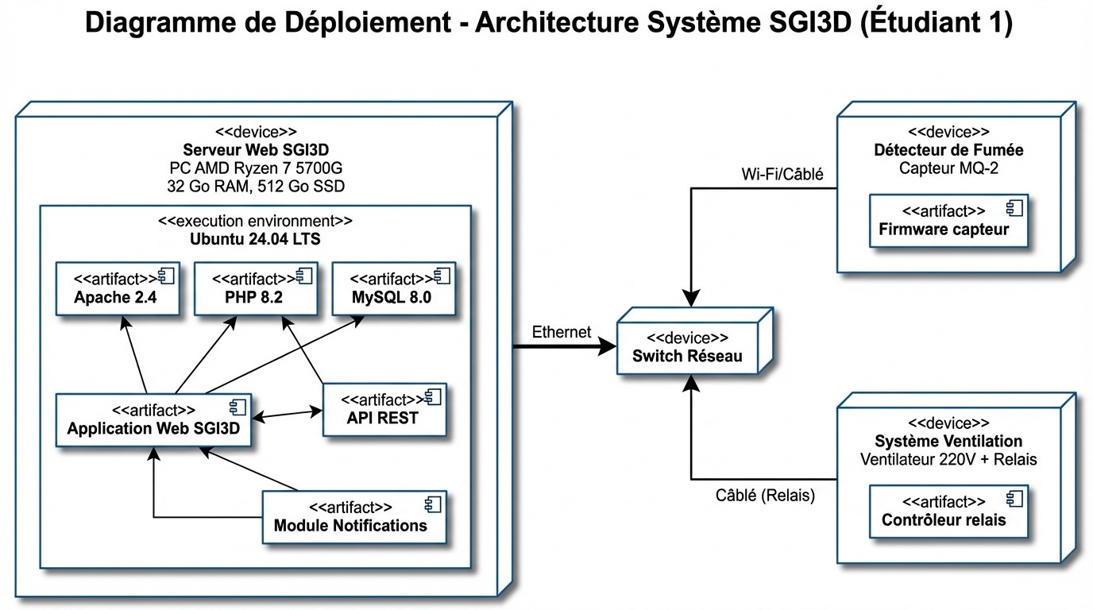
DIAGRAMME DE DÉPLOIEMENT – ARCHITECTURE RÉSEAU
7 nœuds matériels • Réseau local 192.168.1.0/24 • Protocoles HTTP / HTTPS / MQTT
BTS CIEL IR – Session 2026
RP2 – SGI3D – Étudiant 1

Slide 5
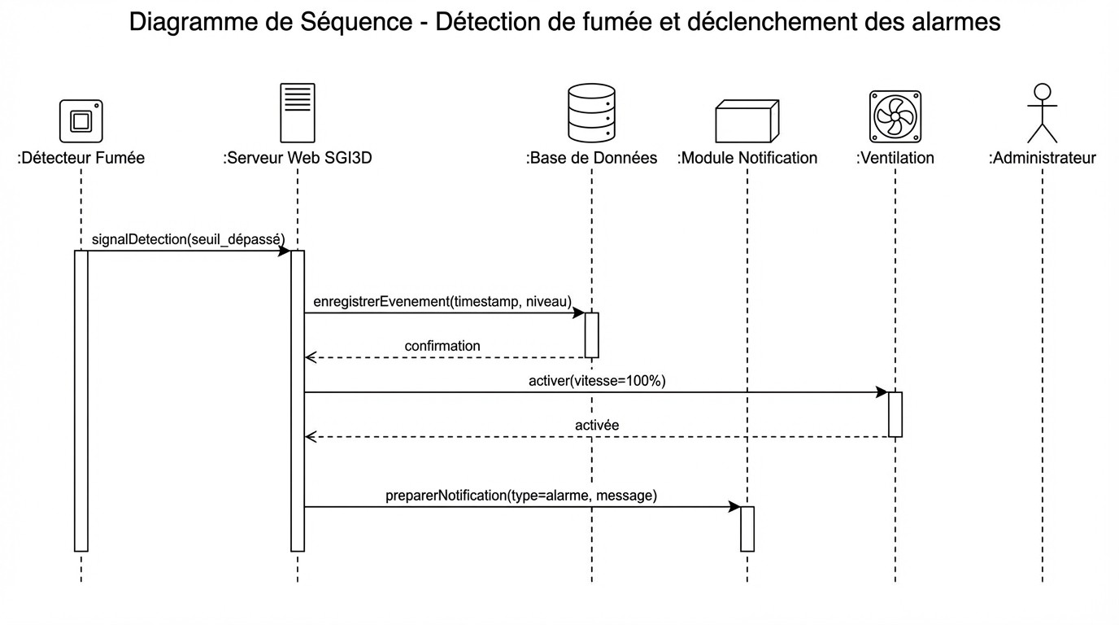
DIAGRAMME DE SÉQUENCE – DÉTECTION FUMÉE ET ALARME
BTS CIEL IR – Session 2026
RP2 – SGI3D – Étudiant 1
Détecteur → Serveur → BDD → Ventilation → Notifications → Admin (16 messages)

Slide 6
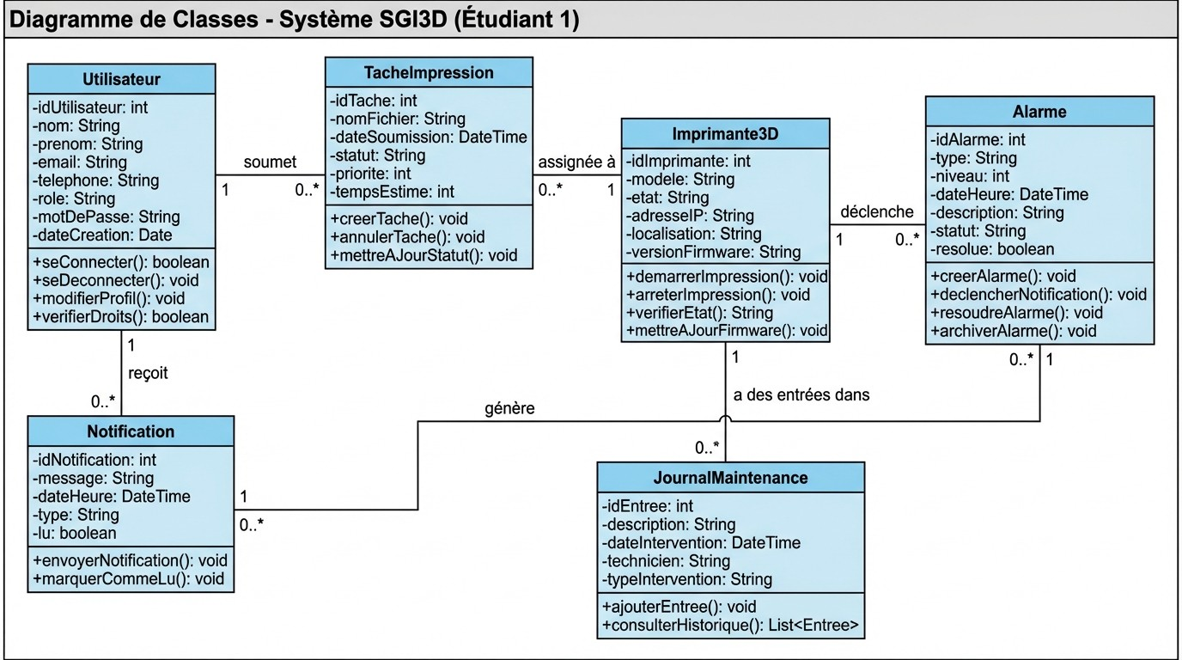
DIAGRAMME DE CLASSES – SYSTÈME SGI3D
6 Classes Principales : Utilisateur • Alarme • Notification • Ventilation • FichierImpression • HistoriqueImpression
BTS CIEL IR – Session 2026
RP2 – SGI3D – Étudiant 1

Slide 7
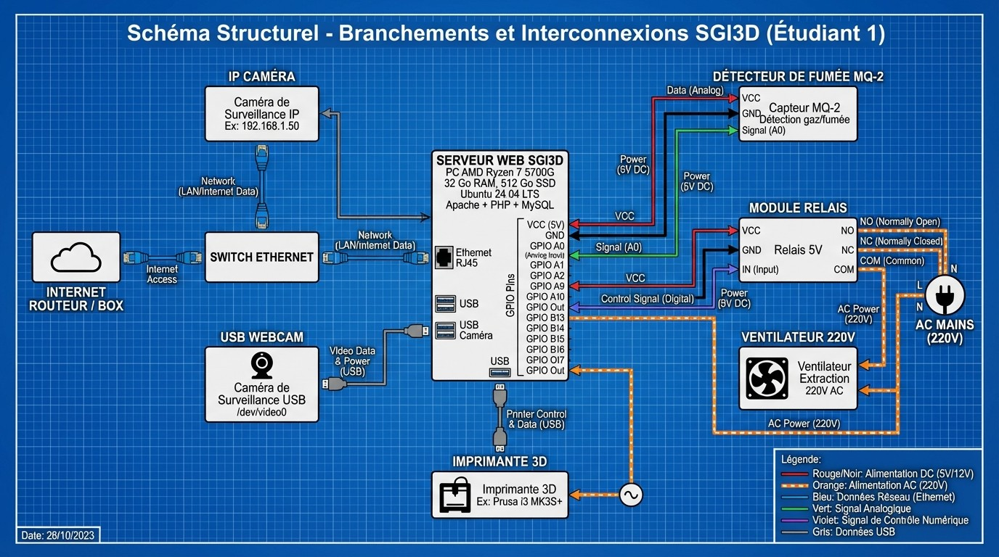
SCHÉMA STRUCTUREL – BRANCHEMENTS DES ÉQUIPEMENTS
BTS CIEL IR – Session 2026
Alimentation
Ethernet
GPIO
WiFi
Internet
RP2 – SGI3D – Étudiant 1

Slide 8















Ressources & Budget
SGI3D - Étudiant 1
Budget Matériel Détaillé
Environnement Logiciel
Désignation Matériel | Coût
Serveur PC AMD Ryzen 7 (existant) | 0 €
Switch Gigabit 8 ports (existant) | 0 €
Onduleur UPS 900VA | 80 €
Ventilateur extraction 220V | 45 €
Boîtier protection IP44 | 15 €
Alimentation 5V/3A | 12 €
Connecteurs & Adaptateurs | 10 €
Module relais 5V | 8 €
Câbles Ethernet Cat6 (x2) | 8 €
Lot de câbles GPIO | 6 €
Capteur fumée MQ-2 | 5 €
Serveur & BDD (LAMP)
Ubuntu 24.04 LTS
Apache 2.4
PHP 8.2 + phpMyAdmin
MySQL 8.0
Développement & Outils
VS Code, Git
PHPMailer, Twilio SDK
Sécurité
UFW (Pare-feu)
Fail2ban
Certbot (SSL)
Total Estimé
189 €
100% Open Source / Gratuit

Slide 9












Cybersécurité et Plan de Tests
BTS CIEL IR 2026
Sécurisation du système et validation fonctionnelle
Projet SGI3D - Étudiant 1
Mesures de Sécurité
Plan de Tests Fonctionnels
HTTPS / SSL
N°
Test réalisé
Résultat attendu
Statut
Certificat Let's Encrypt via Certbot pour chiffrement des flux.
1
Connexion HTTPS
Accès sécurisé (cadenas vert)
Pare-feu UFW
Filtrage strict : Ports 80, 443 et 22 uniquement.
2
Détection de fumée
Alarme déclenchée < 3s
3
Activation ventilation
Relais 5V activé immédiatement
Fail2ban
Protection contre les attaques par force brute.
4
Envoi SMS alerte
SMS reçu sur mobile Admin
Hachage MDP
5
Envoi Email alerte
Email reçu avec détails
Utilisation de bcrypt pour stocker les mots de passe.
6
Sauvegarde fichier
Fichier .gcode copié sur NAS
RGPD
7
Consultation historique
Données affichées correctement
Minimisation des données et droit à l'oubli respecté.
8
Authentification
Accès refusé si MDP incorrect
Lycée Joseph GAILLARD
Revue de Projet N°2 - SGI3D
Page 9/10

Slide 10









Conclusion et Perspectives
Bilan du Projet
Compétences Mobilisées
5 missions personnelles réalisées à 100%
Validation des blocs de compétences BTS CIEL IR :
Serveur LAMP opérationnel et sécurisé
D1 - Programmation
D2 - Réseaux
Système d'alarme fumée fonctionnel
D3 - Base de Données
D5 - Cybersécurité
Budget respecté (189 €)
Prochaines Étapes
Remerciements
Intégration finale avec Étudiant 2 (Web) et Étudiant 3 (Mobile)
Je remercie l'ensemble de
L'Équipe Pédagogique
du BTS CIEL IR - Lycée Joseph GAILLARD
pour leur accompagnement durant ce projet.
Tests de charge sur le serveur
Finalisation de la documentation technique
Mise en production au FabLab du lycée
BTS CIEL IR - Session 2026
Revue de Projet N°2 - SGI3D
Page 10/10

